Slide 1
Presentazione progetto Blender
Galatini Pietro, S5677498
Modellazione BMW M4 Competition 2020

Slide 2
Tutorial/riferimenti usati
Tutorial: https://www.youtube.com/watch?v=Rs_w0CSDWJ8&t=1120s&pp=ugMICgJpdBABGAHKBRh0dXRvcmlhbCBibGVuZGVyIGJ1Z2F0dGk%3D
Blueprint: https://drawingdatabase.com/bmw-m4-competition-coupe-2020/
Immagini di supporto:
https://configure.bmw.it/it_IT/configure/G82/31HK/FX3KX,P0490,PIC1K,S01CB,S01DF,S01MB,S01T6,S0230,S0248,S02PA,S02T4,S02VB,S02VC,S02VF,S0302,S0316,S0322,S03M5,S03MF,S0420,S0428,S0430,S0431,S0459,S048C,S0493,S0494,S04GQ,S04MC,S04NE,S04U0,S0534,S0544,S0548,S0552,S05AC,S05AL,S05AS,S05AV,S05DA,S05DN,S0654,S0688,S06AE,S06AF,S06AK,S06C4,S06NX,S06PA,S06U3,S06VB,S071C,S0760,S0775,S07A2,S07M9,S0855,S0884,S08EK,S08KA,S08R3,S08R9,S08TF,S08WD,S08WM,S099A (pagine del sito ufficiale di BMW dove c’è la possibilità di avere una schermata interattiva che permette di girare la macchina ed avere una visuale a 360 gradi su di essa).
https://www.annonces-automobile.com/mag/info-bmw-m4-cs-2024-une-m4-csl-civilisee
https://www.power-engine.com.tw/product-detail-3846987.html
https://www.autocarindia.com/car-reviews/2024-bmw-m4-competition-review-m-4-madness-433794

Slide 3
Premesse
Per tutta la durata del progetto la macchina è stata modellata solo a metà, per poi esser specchiata solo alla fine.
La macchina è stata modellata nell’area di lavoro «Modeling» / «Layout».
Tutte le modellazioni sono avvenute nella modalità di interazione «Edit Mode».
Nei primi 2/3 step è stato preso spunto dal tutorial citato nella slide precedente.
Il tutorial riguarda la modellazione di una Bugatti, che è molto diversa dalla BMW, ma è comunque servito come base di partenza.

Slide 4
1° step
Ho iniziato incollando su Blender i blueprint (back, front, side, top) della BMW ottenuti scaricandoli da Internet. Successivamente ho utilizzato la mesh «Cube» per proporzionare tra loro le immagini e posizionarle nel modo corretto (come nel tutorial dal minuto 1:39 al minuto 3:01). Una volta ottenute le giuste proporzioni e posizioni dei blueprint ho eliminato la mesh «Cube» ed ho aggiunto una mesh «Plane», poi la ho modellata fino ad ottenere una forma iniziale della macchina. Per farlo ho usato il comando «Extrude Region» che estende la geometria delle mesh. Ho usato anche il comando «Move» per spostare i vertici e adattare il «Plane» alla forma della macchina, e «Knife» per creare nuovi vertici e spigoli che seguissero la geometria e le linee principali della macchina. Grazie alla selezione facce ho eliminato le due facce corrispondenti alla posizione delle ruote.

Slide 5
2° step
Nel secondo Step ho iniziato a raffinare il modello aggiungendo dettagli, come i lineamenti che seguono i finestrini laterali e della portiera, la forma del faro posteriore e anteriore. Ho anche migliorato la linea del perimetro laterale del modello facendo in modo che seguisse più precisamente il blueprint «side», e ho aggiunto lo spoiler posteriore. Durante la raffinatura del modello è stato utile muovere i vertici vincolandoli ad un solo asse (G + X/Y/Z), in modo da standardizzare la direzione di spostamento e ridurre possibili errori.

Slide 6
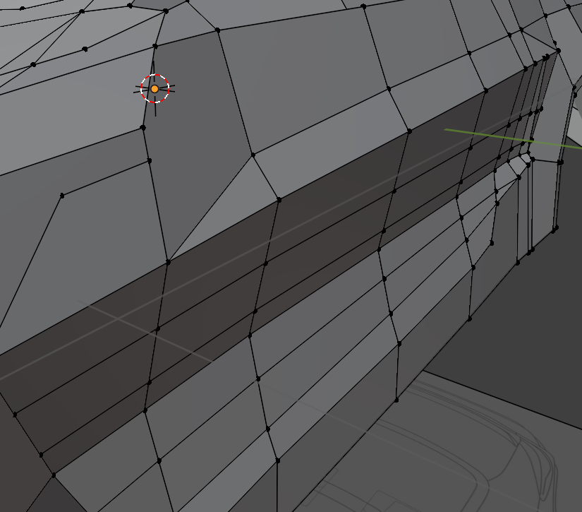
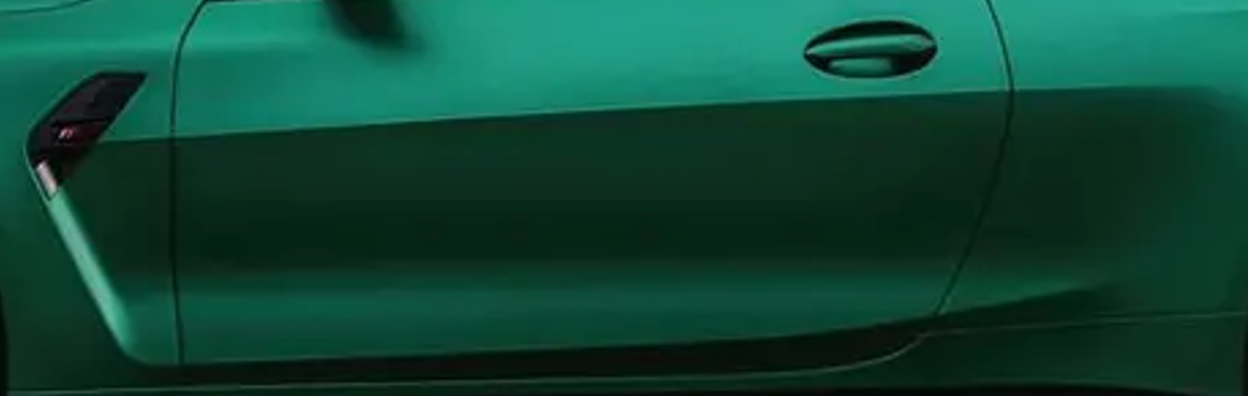
3° step
Nel terzo step ho aumentato i tagli sul modello con il comando «knife», in modo da avere più vertici/spigoli a disposizione e poter raggiungere una modellazione più precisa. Ho rifinito e dato profondità al vetro frontale ed ai finestrini laterali cambiando il tipo di selezione da vertici a facce, per poi selezionare le facce che ricoprivano le superfici in questione ed usare il comando «Extrude Region» per farle ‘sprofondare’ verso il basso. Infine, spostando i vertici sull’asse Y (G + Y), ho modellato le sporgenze e le rientranze presenti sulla portiera. Per capire meglio a quale parte della macchina mi riferisco ho lasciato qua sotto due immagini della parte interessata: una foto reale, e lo screenshot della mia modellazione.

Slide 7
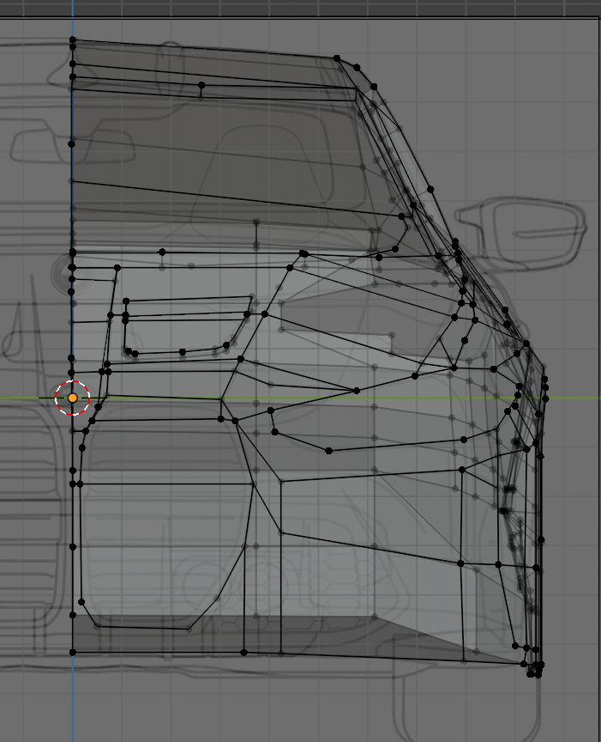
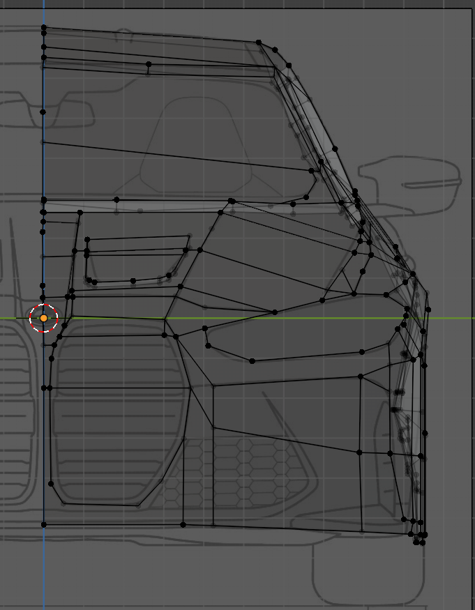
4° step
Il quarto step è concentrato sulla modellazione della parte davanti della macchina. Nel modellare questa parte della macchina, però, il blueprint «back» e la parte posteriore del modello rimangono sullo sfondo, causando confusione e poca chiarezza (prima immagine). Per una visione migliore è necessario nasconderli usando il comando «Hide» (seconda immagine). Stessa procedura sarà usata per la parte posteriore. Sempre usando il comando «Extrude Region» ho rifinito le rientranze sul cofano, e con «Knife» ho creato le linee del muso come il perimetro della narice.

Slide 8
5° step
Nel quinto step ho progredito ancora con la modellazione della parte anteriore della macchina. Ho creato nuovi vertici e spigoli con il comando «Knife» e poi, servendomi della visuale delle tre prospettive (X,Y,Z) con i rispettivi blueprint, ho spostato i vertici con il comando «Move» definendo i tratti e le linee del muso della macchina. Durante il modellamento è sato utile il comando S + X/Y/Z + 0 applicato ai vertici: consiste in un allineamento dei vertici selezionati secondo l’asse X/Y/Z.

Slide 9
6° step
1/2
Nel sesto step il focus si è spostato sulla parte posteriore della macchina. Sempre con lo strumento «Knife» e i blueprint di supporto dalle diverse prospettive, sono riuscito a delineare i dettagli della parte posteriore del modello. Ho definito con precisione il faro posteriore, le rientranze/rilievi, lo spazio dove andrà poi modellato lo scarico, e costruito nel dettaglio lo spoiler. Ho anche modellato il vetro posteriore e gli ho dato profondità (con «Extrude Region») e perfezionato il tettuccio della macchina. Con questo perfezionamento ho anche corretto e migliorato il parabrezza, che tendeva a ‘sprofondare’ troppo nel telaio e di conseguenza era posizionato male. Infine, il perimetro del modello dalla visuale posteriore e frontale non coincideva con i rispettivi blueprint, di conseguenza ho dovuto correggere le sporgenze laterali del modello in modo che seguissero meglio i blueprint. lascio delle immagini nella slide successiva per una migliore comprensione di questa correzione. Per effettuare questa correzione è stato necessario aumentare il numero di vertici sul lato della macchina usando il comando «Knife» per avere migliore precisone nella modellazione.

Slide 10
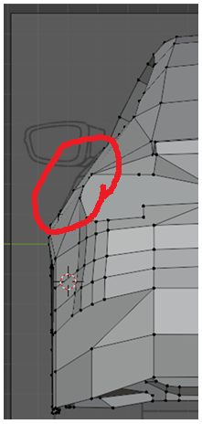
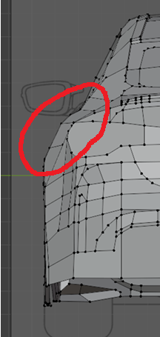
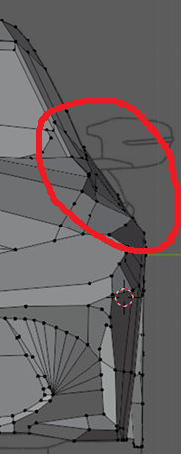
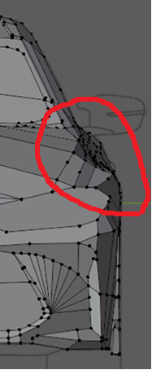
6° step
2/2
Perimetro posteriore
Perimetro frontale
Pre-correzione
Post-correzione
Pre-condizione
Post-condizione

Slide 11
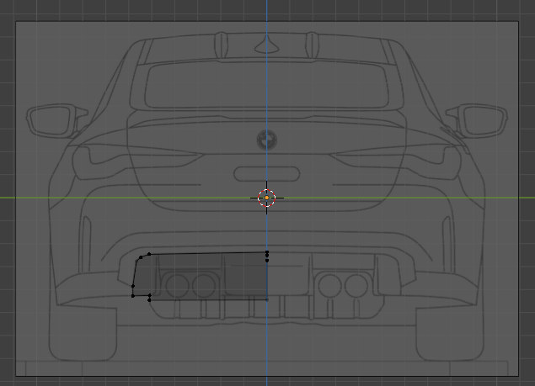
7° step
Nel settimo step inizia la modellazione nel dettaglio dello scarico della macchina. Come già accennato nello step precedente, durante la raffinatura della parte posteriore del modello è stato definito lo spazio in cui andrà ad inserirsi lo scarico. Per avere un’ambiente di lavoro più pulito, ho duplicato il piano che definisce lo spazio dello scarico (SHIFT + D) in modo da averne una copia su cui lavorare, e poi ho nascosto con il comando «Hide» l’intera macchina. Il risultato è il seguente:
Infine, come punto di partenza, ho creato due Mash «Cylinder» e gli ho eliminato le facce sopra e sotto. Poi gli ho ridimensionati e posizionati sulla base del blueprint posteriore e laterale.

Slide 12
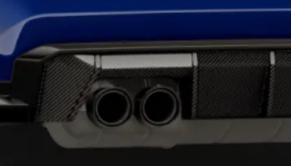
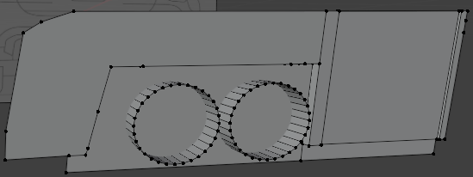
8° step
1/2
Nell’ottavo step ho iniziato la modellazione vera e propria dello scarico, basandomi oltre che su i blueprint anche su immagini reali trovate su Internet.

Slide 13
8° step
2/2
I due «Cylinder» li ho posizionati in modo che uscissero fuori per metà dal piano, e con il comando «Rotate» ho effettuato una rotazione vincolata all’asse Y (con i pulsanti R + Y) di tutti i loro vertici presenti in quella metà leggermente verso il basso. In questo modo ho modellato i due tubi di scarico. Il resto dei dettagli attorno ai due tubi di scarico li ho modellati con i comandi «Knife» e «Move» per creare nuovi vertici/spigoli e posizionarli nei punti corretti seguendo le immagini trovate su Internet e i blueprint. Per modellare le parti più rientranti è bastato selezionare le facce in questione e farle sprofondare con il comando «Extrude Region».

Slide 14
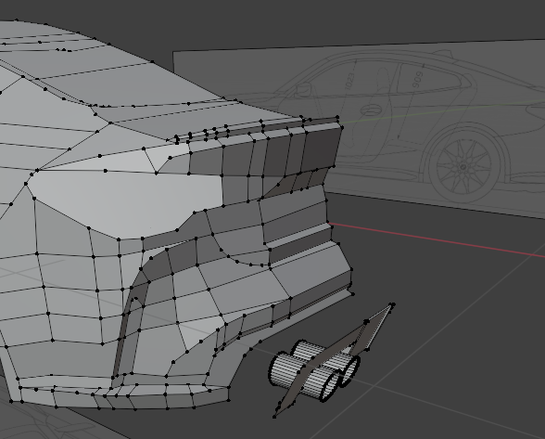
9° step
1/2
Nel nono step ho inserito lo scarico finito nel modello della macchina che, come detto in precedenza, avevo nascosto con il comando «Hide» per avere un ambiente di lavoro più pulito e concentrarmi sullo scarico. Per iniziare ho quindi reso di nuovo visibile la macchina con ALT + H ed ho eliminato la faccia che circoscriveva lo spazio in cui sarebbe dovuto andare lo scarico, trovandomi nella seguente situazione:

Slide 15
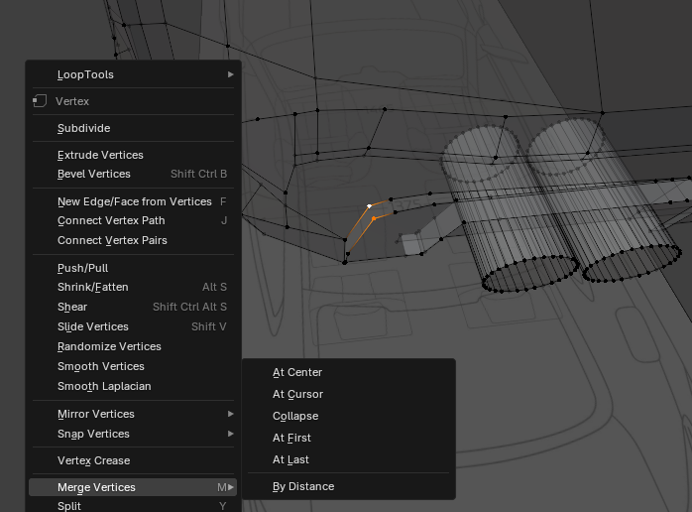
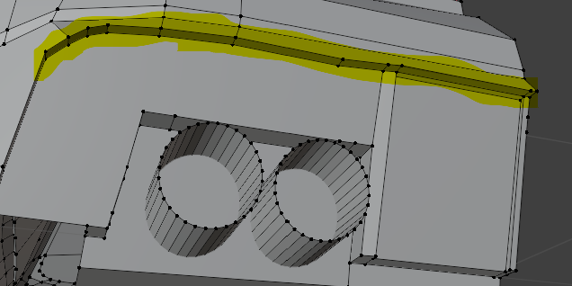
9° step
2/2
Infine ho spostato lo scarico nella posizione giusta in base ai blueprint, e poi lo ho unito alla macchina selezionando i vertici corrispondenti e unendoli. Per unirli, ho selezionato prima il vertice della macchina e dopo quello dello scarico, per poi usare il comando «Merge Vertices» + «At First» (prima immagine). In questo modo il vertice dello scarico (selezionato per secondo) si muove per unirsi a quello del modello (selezionato per primo) e la forma dello scarico si adatta a quella della macchina e non viceversa. Una volta unito lo scarico lo ho fatto rientrare con «Extrude Region» sempre basandomi su immagini reali (seconda immagine).

Slide 16
10° step
Nel decimo step mi sono spostato sulla parte anteriore della macchina, iniziando la modellazione della ‘narice’ che sarebbe la presa d’aria davanti della macchina. Anche in questo caso, come inizio ho usato la stessa tecnica che ho usato per lo scarico: ho fatto una copia delle facce interessate dalla narice (SHIFT + D) ed ho nascosto il resto con il comando «Hide».

Slide 17
11° step
In questo step mi sono occupato della modellazione delle narici nel dettaglio. Con il comando «Knife» ho eseguito i tagli in corrispondenza delle linee del blueprint frontale, andando di conseguenza a creare una serie di facce. Poi, tra le facce create, ho selezionato una faccia si ed una no ed ho usato il comando «Extrude Region» per farle rientrare. Ottenendo così il modello della narice.

Slide 18
12° step
Come con lo scarico ho tolto il modello della macchina dalla modalità «Hide» con ALT + H, poi ho eliminato le facce corrispondenti allo spazio della narice creando un ‘buco’ nel quale ho posizionato la narice modellata. Infine ho unito la narice alla macchina usando «Merge Vertices» + «At First».

Slide 19
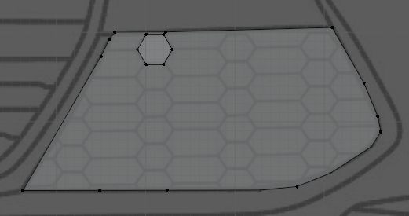
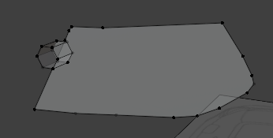
13° step
1/6
Nello step 13 ho iniziato la modellazione dell’air curtain, che sarebbe la presa d’aria sotto il faro anteriore. Anche in questo caso per cominciare ho fatto una copia delle facce interessate (solo una) e nascosto il resto. Poi, basandomi sul blueprint frontale, ho creato un primo esagono (l’air curtain è fatto come una griglia esagonale). Ho ottenuto l’esagono aggiungendo una mesh «Cylinder» e impostando il numero di lati a 6, poi lo ho ruotato di 90 gradi e posizionato nel punto corretto.
Risultato visto da prospettiva frontale
Risultato visto da prospettiva di sbieco

Slide 20
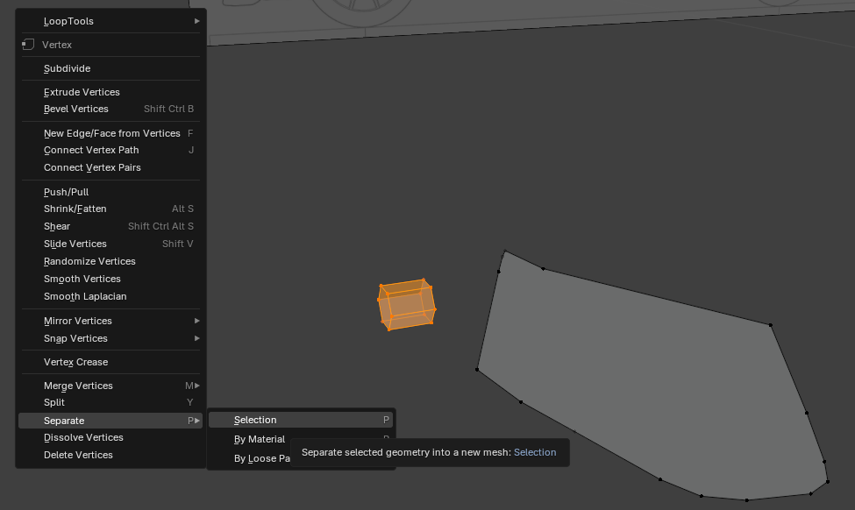
13° step
2/6
Ottenuto l’esagono iniziale è necessario duplicarlo più volte, e per questo ho usato un modificatore. I modificatori si basano sugli oggetti, e per adesso tutti i piani e le mesh su cui sto lavorando fanno parte dello stesso oggetto, ovvero il modello della macchina. Quindi per poter duplicare solo l’esagono bisogna separarlo dalla macchina a livello di oeggetto. Per farlo ho selezionato l’esagono e usato il comando «Separate» e poi «Selection».

Slide 21
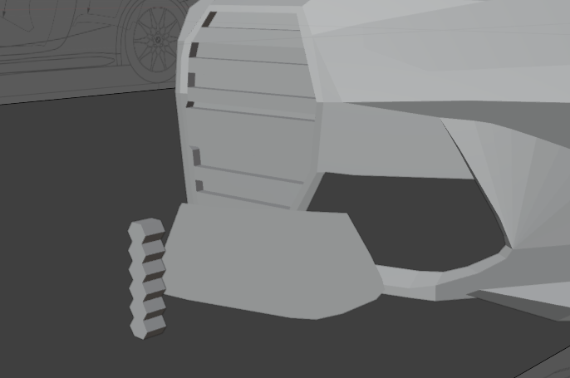
13° step
3/6
Arrivato a questo punto per utilizzare i modificatori sull’esagono devo andare in «Object Mode» e poi selezionarlo, in questo modo avranno effetto solo su di esso. Per creare un modificatore sono andato sull’icona della chiave inglese nel menù a destra, ed ho schiacciato su «Add Modifier» + «Generate» + «Array». Nella configurazione del modificatore ho impostato il valore di «Count» su 6 (per ottenere 6 copie compreso l’originale), ed i valori di X,Y,Z rispettivamente su 0,0,-1. Questi tre valori descrivono la direzione in cui si vogliono ottenere le copie, e in questo caso le volevo incolonnate verso il basso. Poi ho spuntato l’opzione «merge» che unisce i vertici adiacenti ed infine ho schiacciato «Apply all» per rendere concrete le modifiche fatte dal modificatore. Il risultato ottenuto è il seguente:

Slide 22
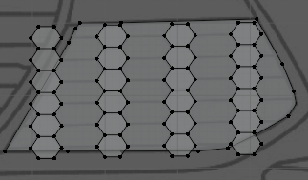
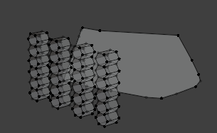
13° step
4/6
Applicato il modificatore ho riunito sotto lo stesso oggetto gli esagoni e la macchina selezionandoli entrambi e utilizzando il comando «Join», dopo di che sono tornato in «Edit mode». Dato che le colonne di esagoni sono in tutto quattro ho duplicato la colonna di esagoni per tre volte, selezionandola e usando SHIFT + D. Poi ho spostato le copie della colonna nello loro rispettive posizioni sempre sulla base del blueprint frontale. Ho usato solo i comandi G + Y e G + Z per posizionarle, in modo che restassero tutte sulla stessa profondità (per adesso). Il risultato ottenuto è il seguente:

Slide 23
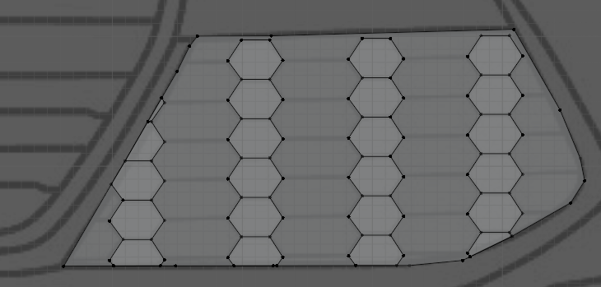
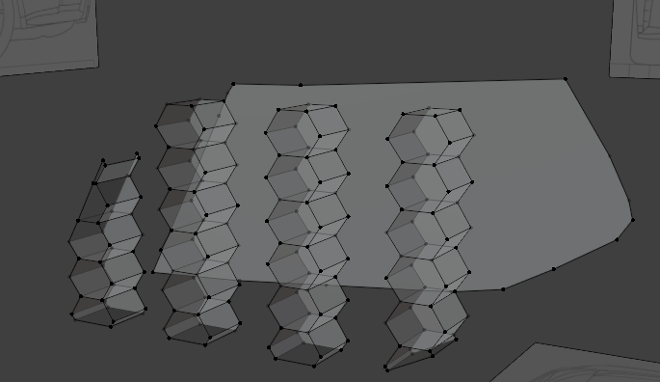
13° step
5/6
Ho proseguito togliendo le parti di esagoni che non rientrassero nell’area dell’air curtain, sempre sulla base del blueprint frontale. Per farlo ho usato il comando «Knife» per creare spigoli e vertici che definissero il confine tra le parti da tagliare fuori e quelle da tenere, ed infine mi è bastato eliminare le parti che non servivano.

Slide 24
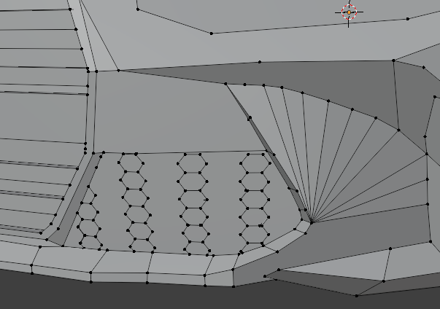
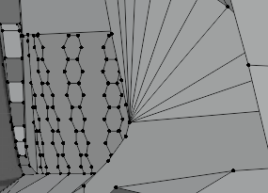
13° step
6/6
Una volta ottenuta la forma della griglia, la ho unita al piano che definisce la forma dell’air curtain. Poi ho unito il tutto al modello della macchina. Da notare che per adattare la griglia allo spazio dell’air curtain definito nel modello ho dovuto distribuire su diverse profondità, ruotare, ed adattare i vertici delle colonne di esagoni (come si vede nella seconda immagine).

Slide 25
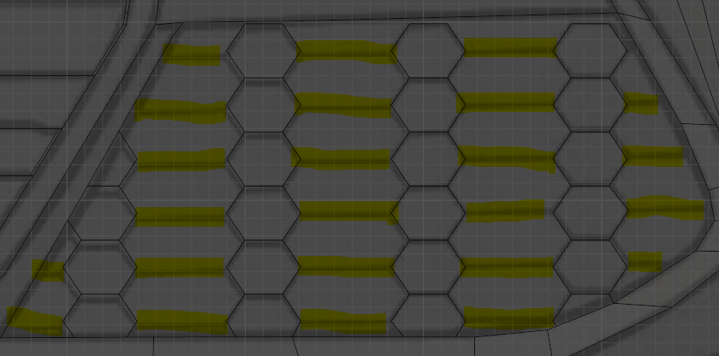
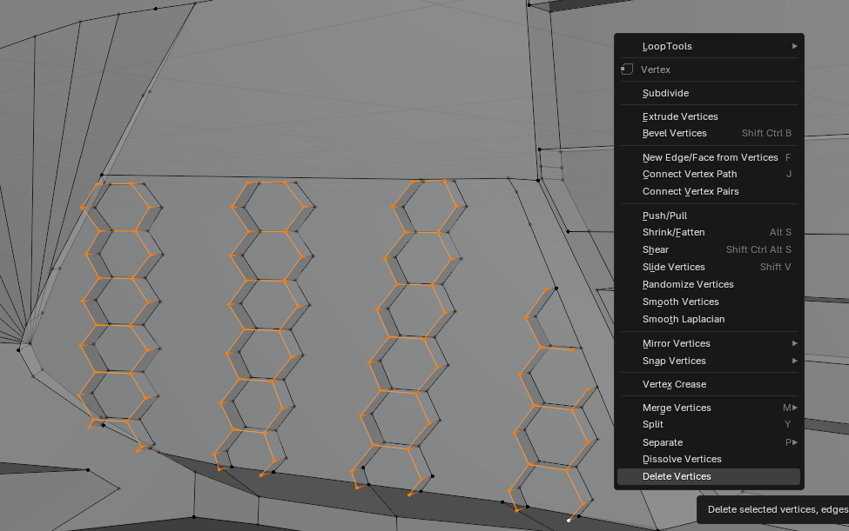
14° step
1/4
In questo step vado a completare definitivamente la griglia. Per iniziare, mancano ancora i collegamenti tra gli esagoni delle diverse colonne (prima immagine). Per una maggiore efficienza nella creazione dei collegamenti ho deciso di eliminare le facce posteriori degli esagoni, ovvero quelle non visibili dall’esterno che ‘rientrano’ nella macchina (seconda immagine), e rendere quindi non più tridimensionale la griglia. Questo perché è più semplice creare i collegamenti con la griglia in 2D, e solo dopo renderla di nuovo 3D con i collegamenti completati.
Visuale dall’interno del modello

Slide 26
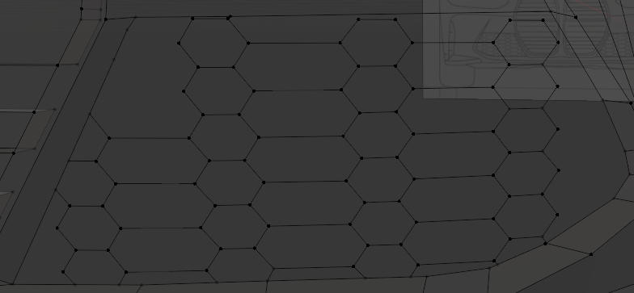
14° step
2/4
Ottenuta la griglia in 2D procedo con il creare i collegamenti selezionando i due vertici interessati per ogni eagono e usando il comando «New Edge/Face from Vertices» (in questo caso Edge). Il risultato ottenuto è il seguente:

Slide 27
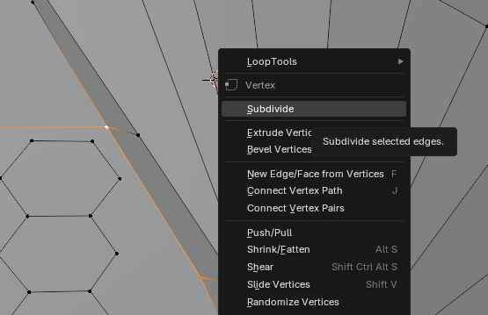
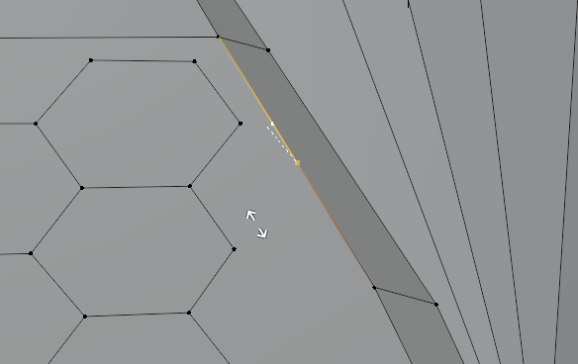
14° step
3/4
Per completare i collegamenti mancano quelle parti che vanno a collegarsi con i bordi, però c’è il problema che un vertice deve avere un altro vertice all’estremità opposta per creare uno spigolo fra di essi. Per avere un vertice a cui collegarsi basta selezionare lo spigolo interessato e usare il comando «Subdivide» (prima immagine), poi muovere il vertice appena creato a piacimento lungo lo spigolo con G + G e spostarlo nella posizione desiderata (seconda immagine).

Slide 28
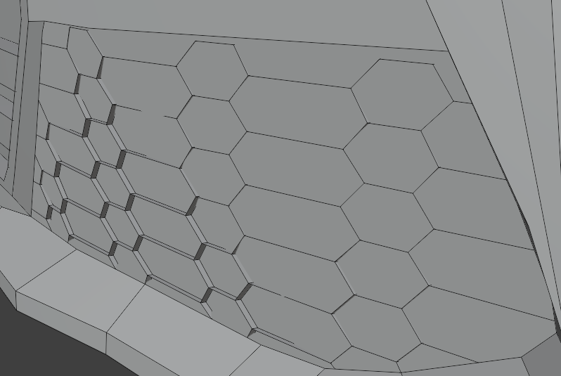
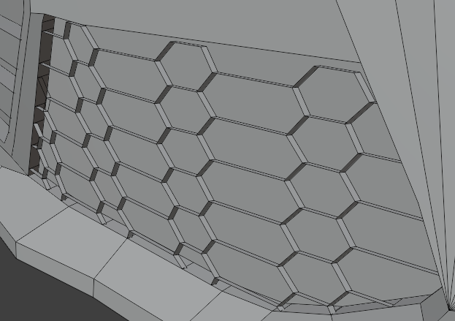
14° step
4/4
Arrivato a questo punto, posso ridare alla griglia (completata) la sua tridimensionalità, selezionando tutti i suoi spigoli e usando il comando «Extrude Region» + X per creare tridimensionalità lungo l’asse X. Tuttavia la griglia rimane in parte ’inghiottita’ dal piano subito dietro (prima immagine). Quindi, per renderla più visibile e donarle un effetto ancora più realistico, sempre con il comando «Extrude Region» + X ho spostato il piano più indietro lungo l’asse X, ottenendo finalmente il modello finale della griglia (seconda immagine).

Slide 29
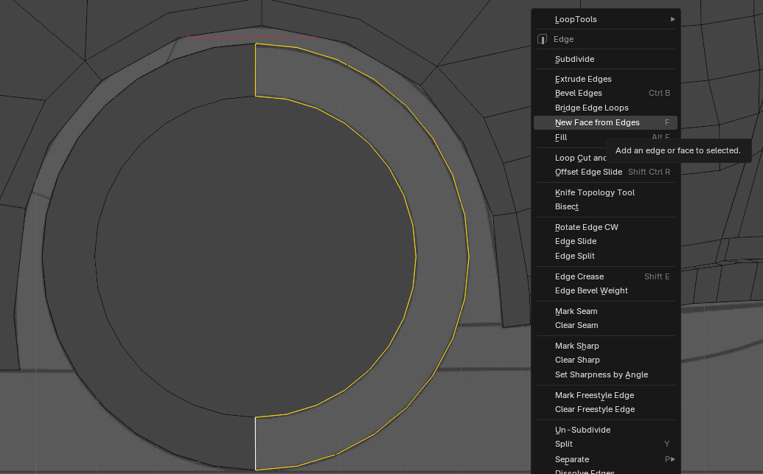
15° step
1/2
Con lo step 15 inizia la modellazione della ruota. Basandomi sul blueprint laterale ho creato un cilindro, gli ho eliminato le due facce sopra e sotto, e lo ho ruotato e ridimensionato in base alla grandezza della ruota. Poi ho creato un altro cilindro più piccolo che definisse il confine tra il cerchio e la gomma. Per riempire lo spazio vuoto tra la circonferenza del cilindro che definisce la ruota e quello più piccolo che definisce solo il cerchio, ho creato due facce:

Slide 30
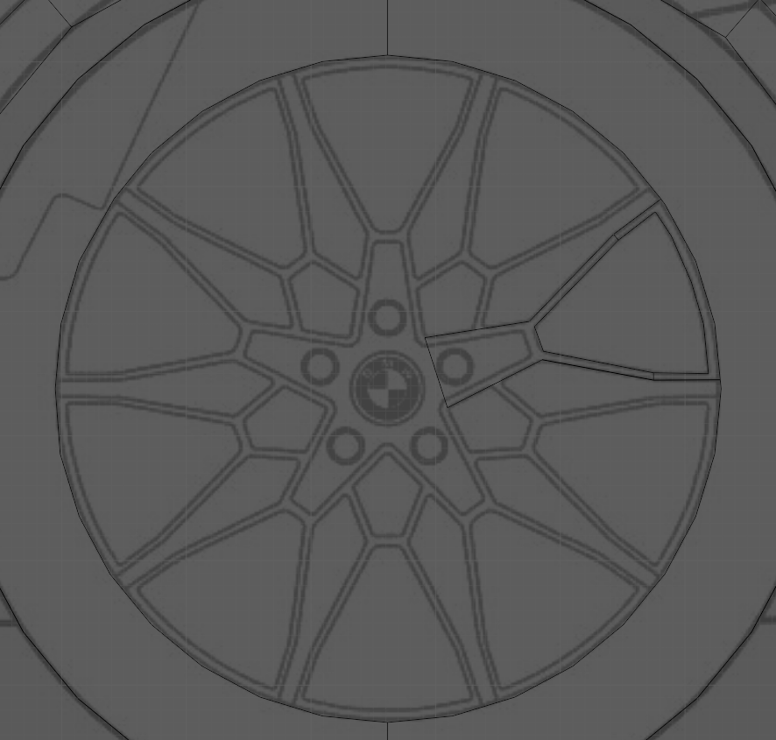
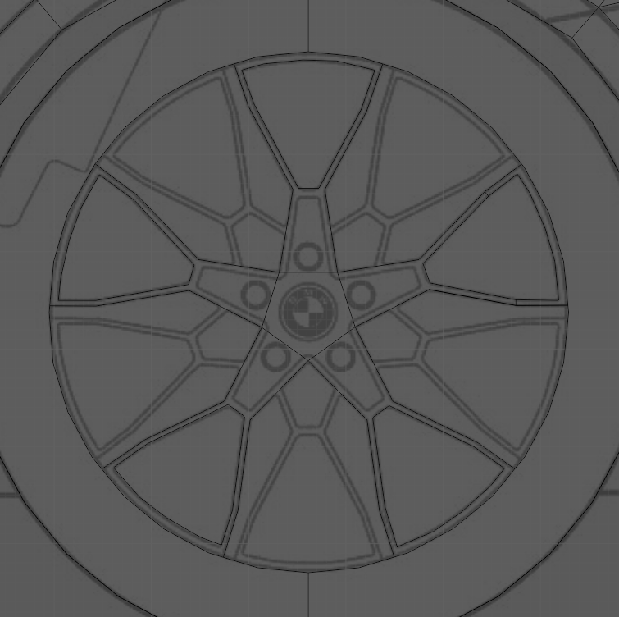
15° step
2/2
Sempre basandomi sul blueprint laterale ho usato il comando «Knife» per delineare una prima parte dei dettagli del cerchio (prima immagine). Dopo di che con SHIFT + D la ho duplicata il numero di volte necessario (seconda immagine).

Slide 31
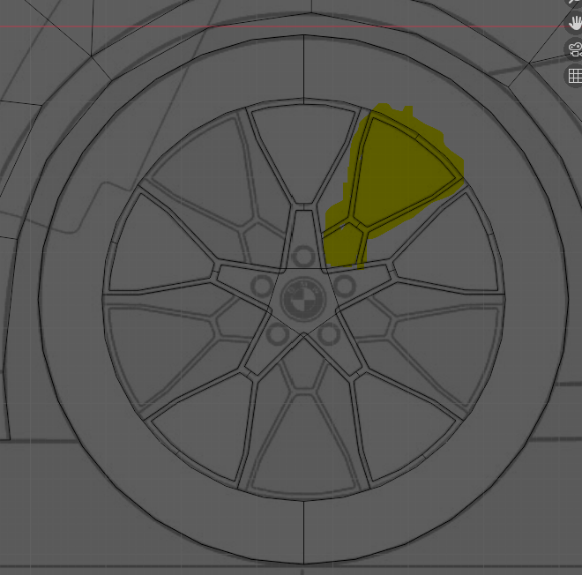
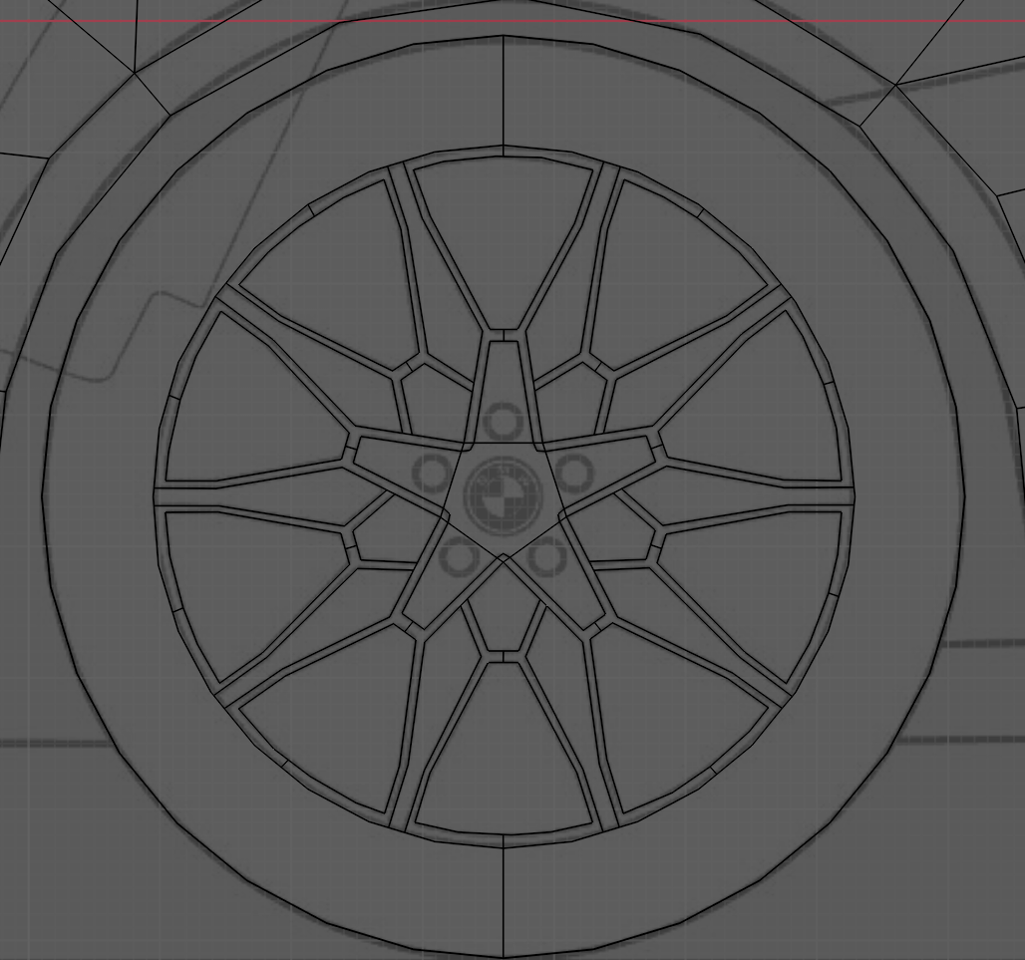
16° step
1/2
Ho proseguito la modellazione del cerchio della ruota delineando, sempre con il comando «Knife», la seconda tipologia di dettaglio che caratterizza il cerchio (prima immagine). Come struttura è molto simile alla prima tipologia, ma non identica, quindi ho optato per modellarla dall’inizio al posto di duplicare la prima ed adattarla. Poi, seguendo la stessa procedura di prima, la ho selezionata e duplicata con SHIFT + D (seconda immagine).

Slide 32
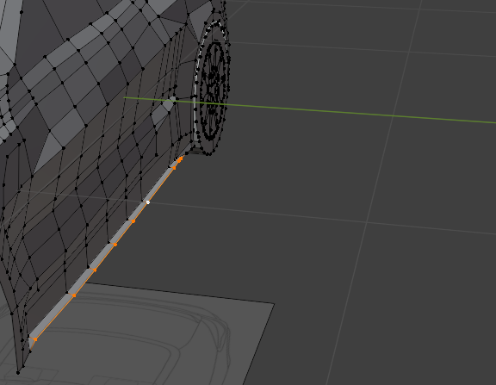
16° step
2/2
Nello step 16, oltre alla ruota, ho anche modellato la piccola sporgenza della carrozzeria presente nella parte bassa sotto la portiera. Per farlo è stato sufficiente selezionare i vertici più in basso e con «Extrude Region» creare un’altra linea di vertici che sporgesse leggermente.

Slide 33
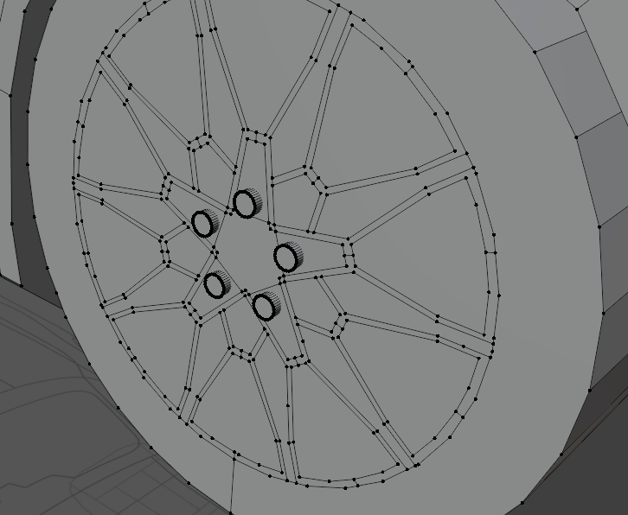
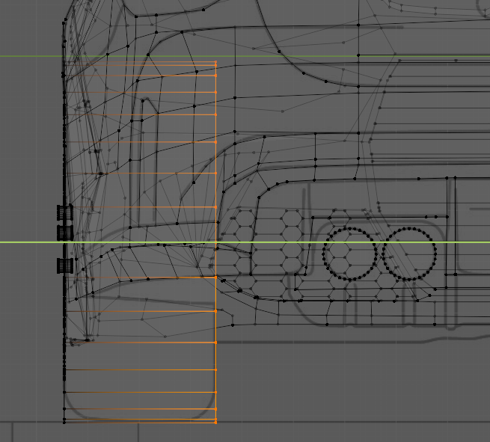
17° step
1/6
Nello step 17 ho finalizzato il modello della ruota. Per iniziare ho aggiunto cinque «Cylinder» che ho ridimensionato e posizionato seguendo il blueprint laterale, in modo da creare i bulloni della ruota (prima immagine). Poi, servendomi del blueprint frontale/posteriore, ho accorciato la lunghezza del cilindro che costituisce la ruota (seconda immagine).

Slide 34
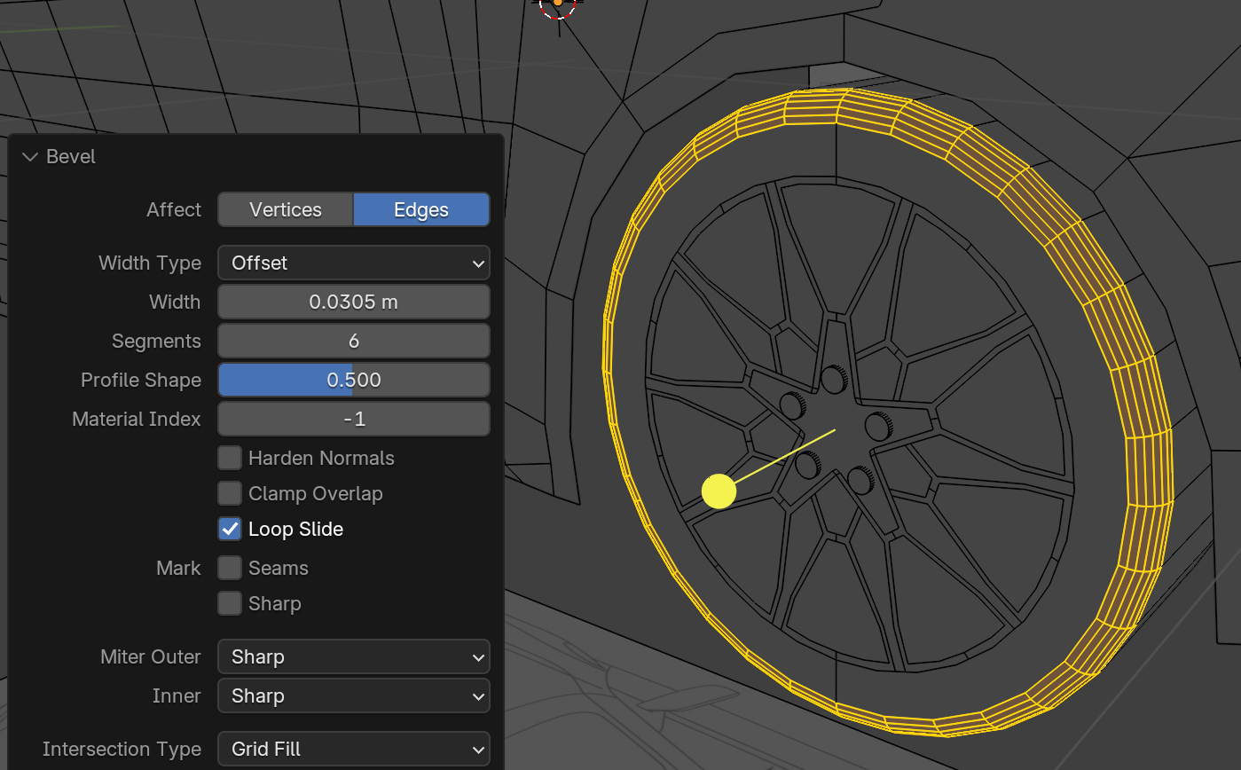
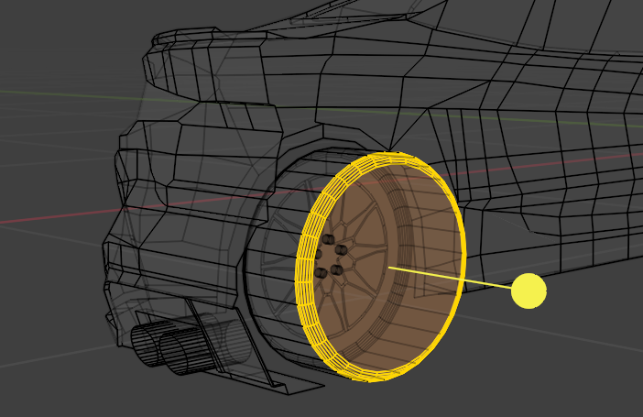
17° step
2/6
Per dare una curvatura più morbida e realistica alla ruota, ho selezionato tutti gli spigoli del cilindro che la delinea e ho applicato il comando «Bevel» con il campo «Segments» su 6 (prima immagine). Stessa procedura fatta con la faccia interna (seconda immagine).

Slide 35
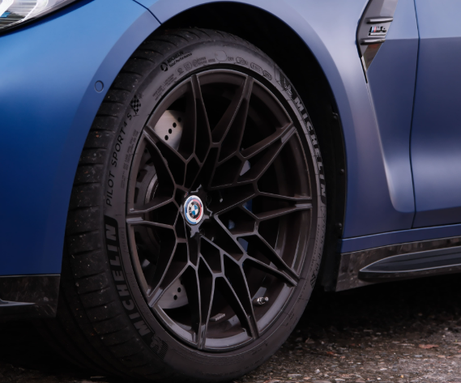
17° step
3/6
Infine, guardando delle immagini reali su Internet, ho notato che il centro del cerchio rientra rispetto alle parti laterali. Quindi ho deciso di implementare questa caratteristica per una maggiore realisticità.

Slide 36
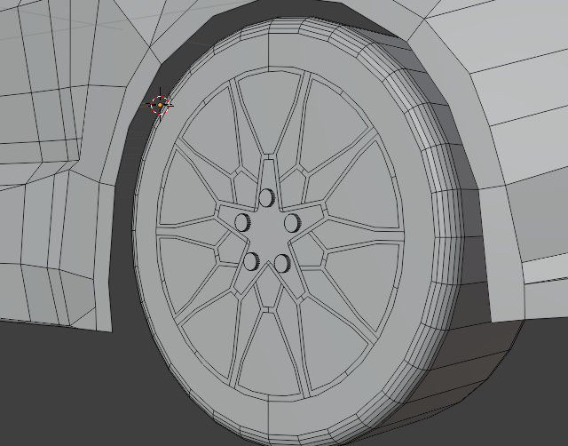
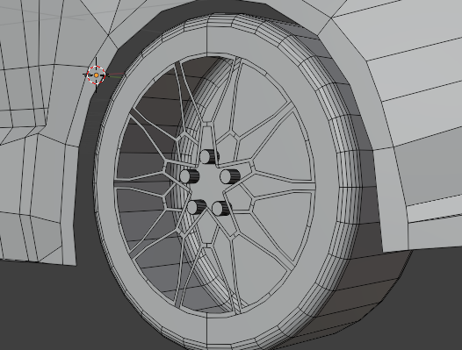
17° step
4/6
Per implementare questa rientranza ho innanzitutto eliminato tutte le facce non interessate dalla struttura del cerchio.
Pre eliminazione facce
Post eliminazione facce

Slide 37
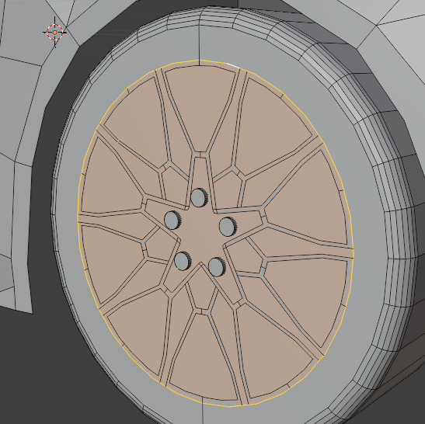
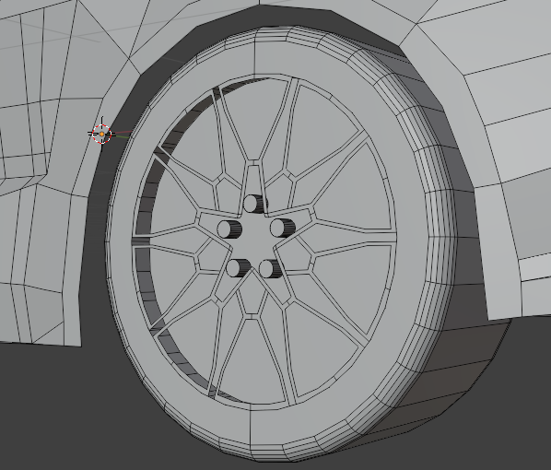
17° step
5/6
Poi ho creato una faccia unica selezionando il perimetro del cilindro che rappresenta il cerchio e usando il comando «New Face from Edges» (prima immagine). Poi ho selezionato la faccia appena creata e l’ho fatta rientrare con il comando «Extrude Region» (seconda immagine).

Slide 38
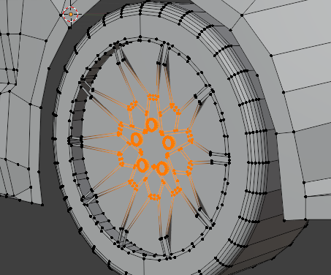
17° step
6/6
Infine ho selezionato tutti i vertici interessati dalla rientranza, e con il comando «Move» vincolato all’asse Y (ovvero G + Y) li ho spostati fino a farli appoggiare sul piano dietro, ottenendo così la ruota finale.

Slide 39
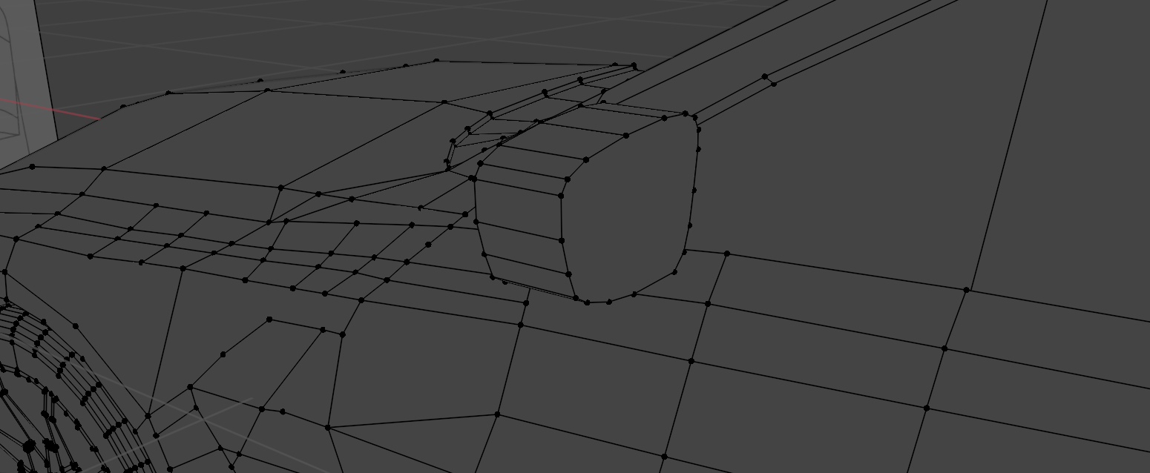
18° step
1/9
Lo step 18 è concentrato per la maggior parte sullo specchietto laterale, ma prima di partire con la sua progettazione, ho duplicato (SHIFT + D) la ruota finita nello step 17 in modo da avere anche quella anteriore. Come base di partenza per lo specchietto ho aggiunto una «Mesh» di tipo «Plane», e seguendo il blueprint posteriore ho adattato il piano alla forma dello specchietto. Per avere più vertici con cui modellare la forma, e quindi aumentare l’accuratezza del modello, ho usato il comando «Subdivide». Una volta finito, ho usato «Extrude Region» per dargli tridimensionalità.

Slide 40
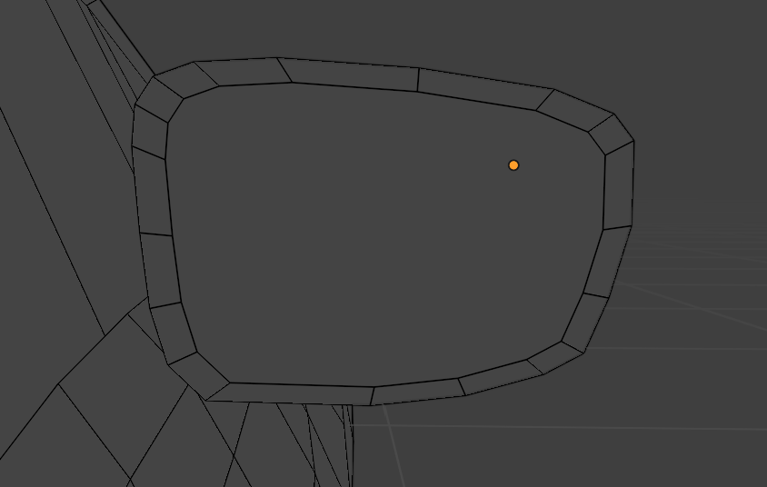
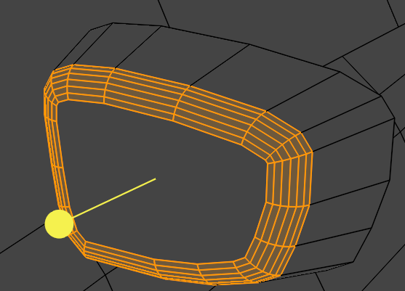
18° step
2/9
La seconda faccia venutasi a creare applicando «Extrude Region» al piano iniziale, la ho diminuita di dimensione (prima immagine). Dopo ho applicato il comando «Bevel» al suo perimetro con il campo «Segment» su 6 (seconda immagine).

Slide 41


18° step
3/9
Per modellare la forma dello specchietto con precisione ho creato con i comandi «Subdivide» e «Knife» una rete di spigoli e vertici, che ho posizionato fino a raggiungere una forma che fosse abbastanza simile a quella ideale.

Slide 42


18° step
4/9
Tuttavia la faccia piatta dietro fa risultare lo specchietto modellato poco realistico, di conseguenza mi sono adoperato per incurvarla e renderle il modello più realistico e fluido. Ho creato sulla faccia una serie di tagli inziali sempre con il comando «Knife», che mi permettessero di avere una base di spigoli/vertici su cui iniziare a modellare la faccia (prima immagine). Mano a mano che andavo avanti con la modellazione ho aggiunto altri spigoli/vertici in punti strategici che mi permettessero di modellare sempre meglio la curvatura della faccia, fino a che non ho ottenuto il risultato finale (seconda immagine).

Slide 43


18° step
5/9
Passando alla parte davanti, ho creato una copia (SHIFT + D) della faccia iniziale, che ho ridimensionato così da definire il confine tra il bordo e lo specchio vero e proprio (prima immagine). Poi ho fatto indietreggiare la faccia con il comando «Extrude Region» lungo l’asse X (seconda immagine).

Slide 44


18° step
6/9
Per finire ho modellato la sporgenza che si vede nel blueprint posteriore (prima immagine). Per avere un primo modello della sporgenza su cui lavorare, ho selezionato le facce dello specchietto presenti nell’area interessata dalla sporgenza, e con il comando «Move» le ho ‘tirate’ verso l’esterno (seconda immagine).

Slide 45


18° step
7/9
Una volta ottenuta la base da cui partire, ho eliminato i vertici della sporgenza che non mi servivano (prima immagine), poi ho allineato i vertici sul perimetro in modo che la sporgenza assumesse una forma rettangolare (seconda immagine). Per farlo ho usato S + X/Y/Z, ovvero un ridimensionamento vincolato ad uno dei tre assi che permette di allineare su uno stesso asse più vertici.

Slide 46


18° step
8/9
Infine ho adattato i lineamenti della sporgenza sulla base del blueprint posteriore (prima immagine), e per finire ho applicato un leggero «Bevel» alla faccia della sporgenza (seconda immagine).

Slide 47

18° step
9/9
Come ultima modifica dello step 18, ho chiuso il sotto della macchina creando unna faccia che copre il tutto. La parte sotto della macchina non la ho modellata per l’eccessiva difficoltà e l’assenza di blueprint con visuale da sotto.

Slide 48


19° step
Nell’ultimo step ho aggiunto una mesh «Cylinder», e la ho ridimensionata e posizionata tra lo specchietto e la macchina. Poi ho adattato i vertici delle due facce del cilindro in modo che si collegassero da un lato alla macchina, e dall’altro allo specchietto, collegando così lo specchietto alla macchina (prima immagine). Infine ho specchiato tutto il modello con il comando «Mirror» finito ed ho ottenuto la macchina completa (seconda immagine).

Slide 49
^{Problematiche riscontrate}
6/6
Per ogni step, le problematiche riscontrate sono state più o meno sempre le stesse, per ciò ho deciso di riassumerle qui alla fine.
Fare questo progetto in Blender, non essendoci sul web nessun tutorial su questo preciso modello di macchina, è risultato molto difficile a causa della mia assenza di esperienza con questo programma. Infatti è stato difficile capire come muoversi e quali comandi conveniva usare.
I blueprint ti illustrano il design della macchina dalle diverse prospettive (X,Y,Z). Però è successo spesso che modellando la macchina su un certo blueprint non coincidesse rispetto alla visuale di un altro blueprint, e quindi in questi casi ho dovuto ‘sacrificare’ la prospettiva di uno dei due blueprint basandomi solo su uno.
Nonostante i blueprint, certi dettagli e rilievi/rientranze della carrozzeria sono difficili da capire realmente come sono messi, per questo è stato necessario l’aiuto di immagini da Internet, anche se trovarle del modello esatto (BMW M4 coupè 2020) non è facile.
Durante lo svolgimento del progetto mi sono reso conto che modellare tutti i dettagli della macchina richiede un livello di esperienza un po’ troppo alto (soprattutto senza tutorial da seguire passo per passo). Per questo alcune parti della macchina non le ho modellate, come ad esempio il sotto.

